Slide 1

Présentation de l’outil cartographique
Léa Anjou
contact@syncom.fr
www.syncom.fr

Slide 2

Sommaire
Présentation de SYNCOM
L’apport de SYNCOM pour une mutualisation réussie
Les outils proposés par SYNCOM
Conclusion

Slide 3






I) Présentation de SYNCOM
Association de loi 1901, créée en 1993
Des partenaires historiques
A destination des collectivités franciliennes
≈ 80 collectivités adhérentes

Slide 4
II) L’apport de SYNCOM pour une mutualisation réussie
Mutualisation :
Mise en commun d’informations dans laquelle chacune des parties prenantes trouve un avantage.

Slide 5
II) L’apport de SYNCOM pour une mutualisation réussie
Comment SYNCOM peut vous aider à mutualiser vos données ?
en interne
en externe

Slide 6
II) L’apport de SYNCOM pour une mutualisation réussie
Deux plateformes à disposition :
Une base de données permettant la visualisation des chantiers passés, en cours et à venir
Un portail cartographique permettant la mutualisation des prélèvements amiante, le stockage des plans topographiques de corps de rue (PCRS), ainsi que la création de données "métier" propres à chaque organisation

Slide 7
II) L’apport de SYNCOM pour une mutualisation réussie
Vidéos de présentation des outils
A retrouver sur www.syncom.fr onglet « Actualités »

Slide 8


Slide 9
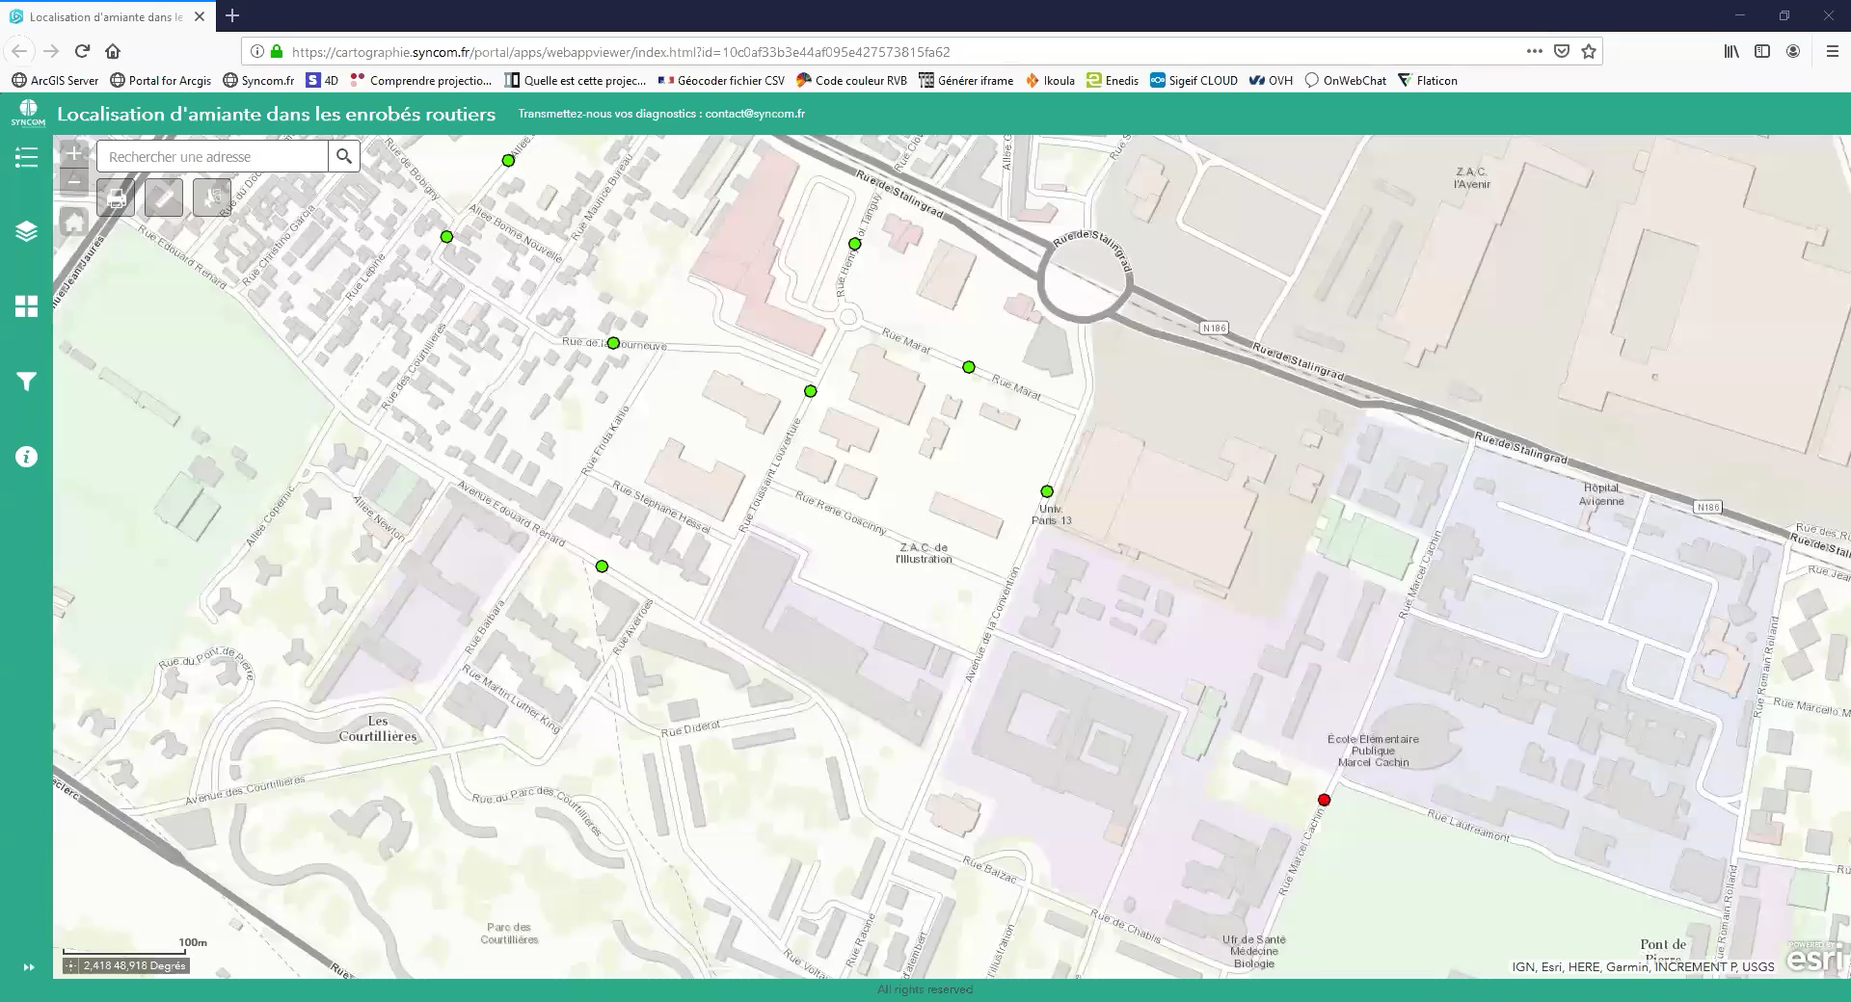

Slide 10
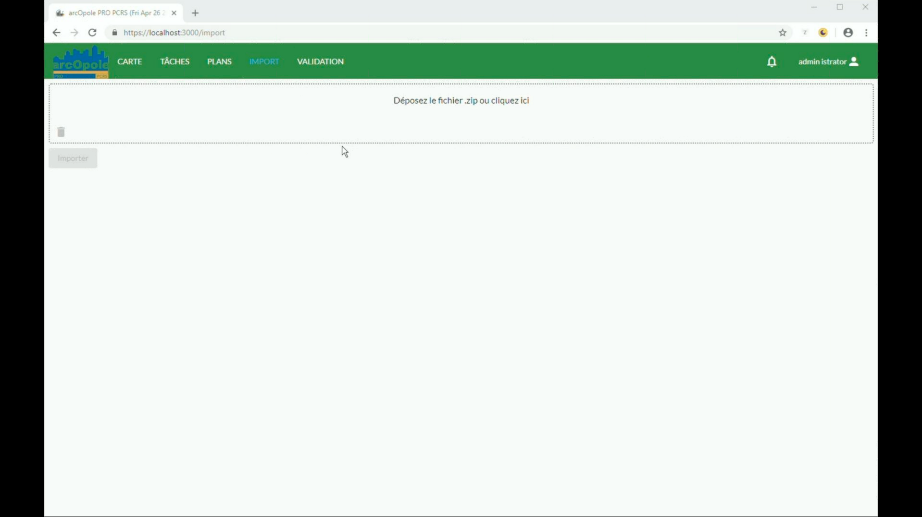

Slide 11
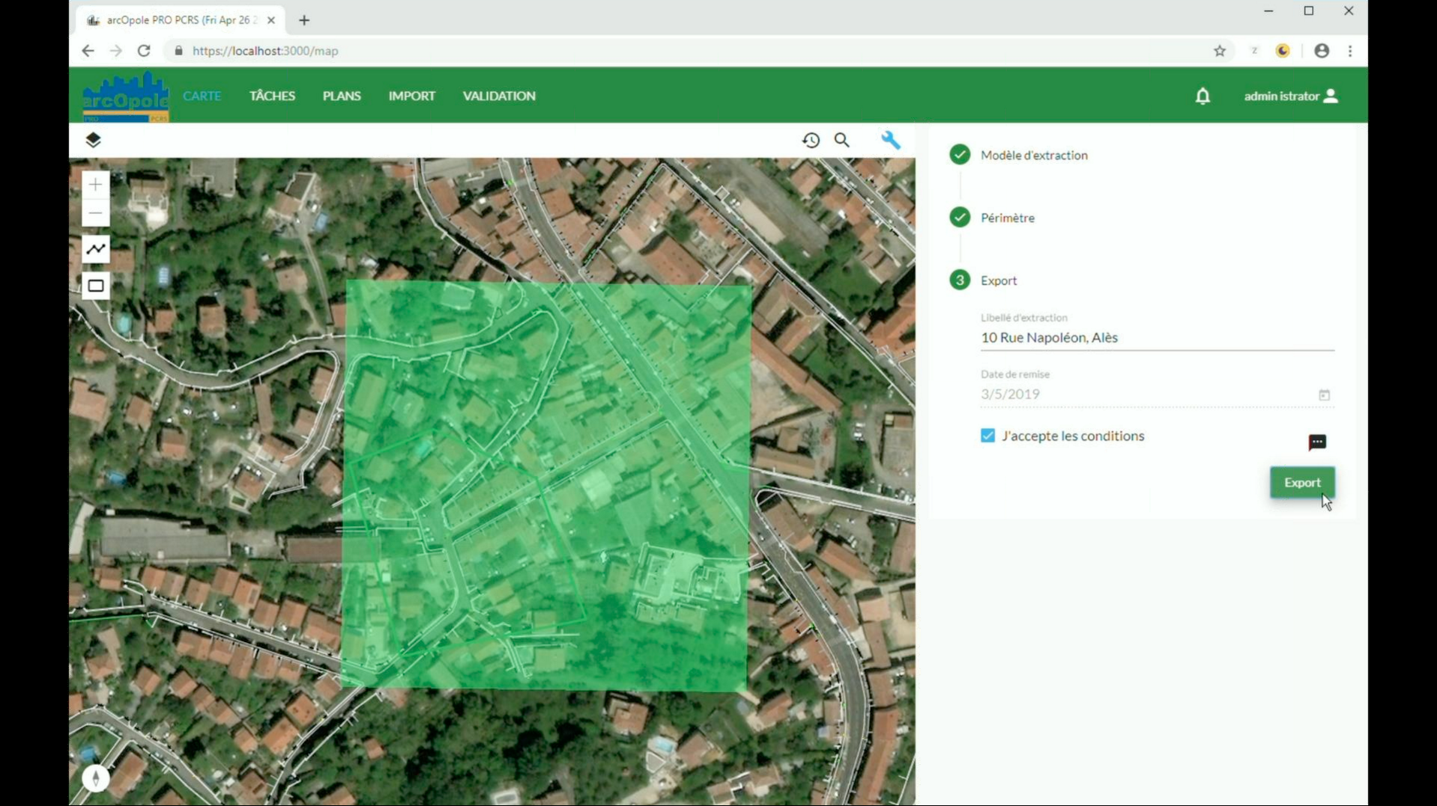

Slide 12
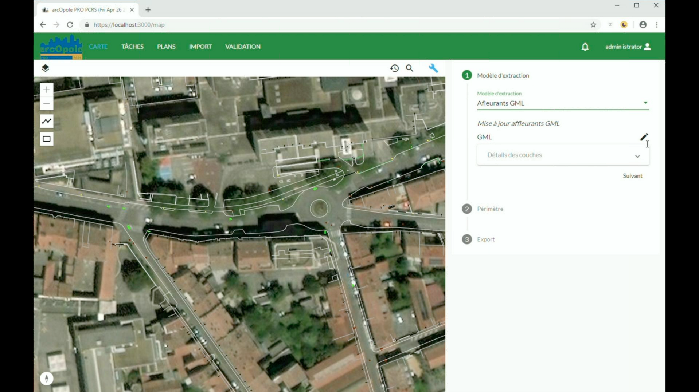

Slide 13
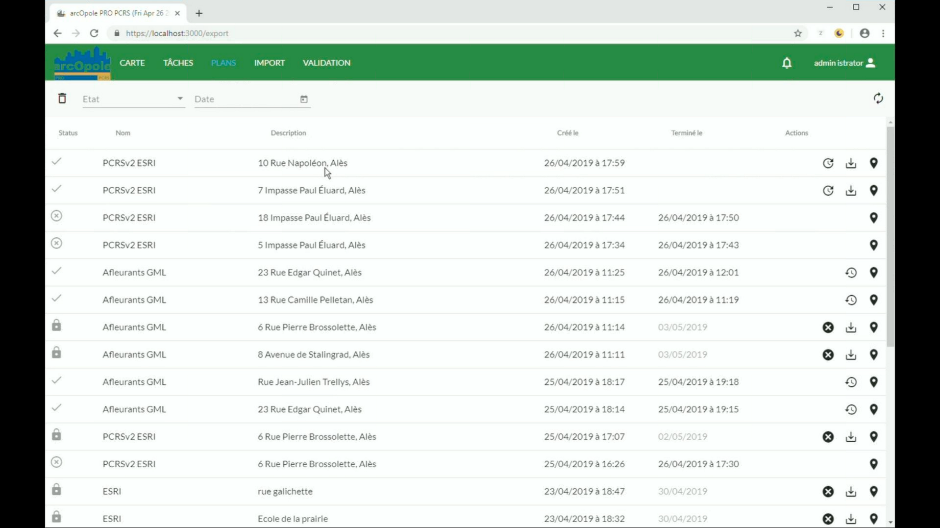

Slide 14
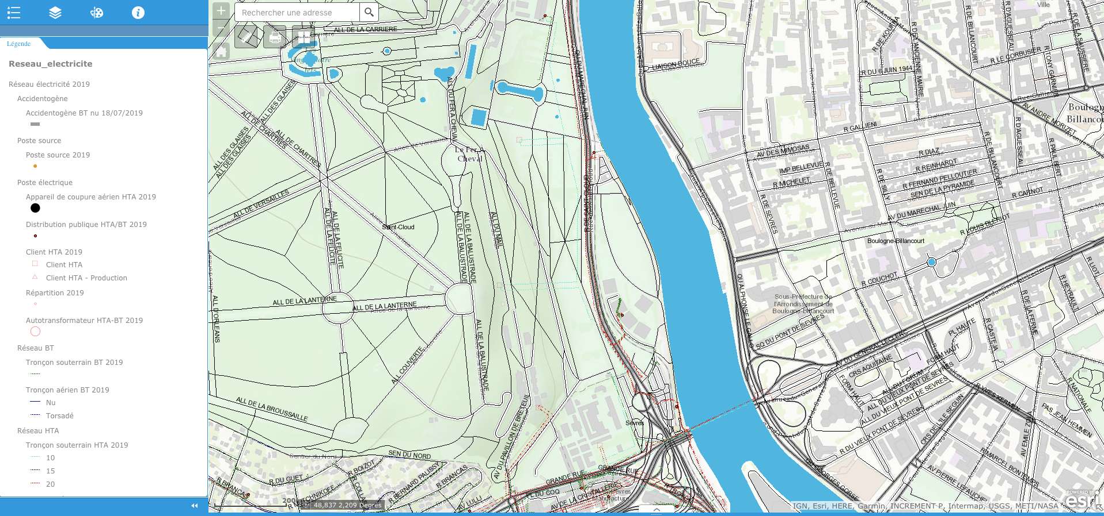
Un SIG personnalisé

Slide 15
III) Apport de SYNCOM pour une mutualisation réussie
Un organisation facilitée par SYNCOM, grâce à :
Ses outils et ses développements informatiques
Ses partenaires stables
Son accompagnement personnalisé par son personnel technique

Slide 16
V) Conclusion
« Seul on va plus vite, ensemble on va plus loin »
proverbe africain

Slide 17


